Slide 1
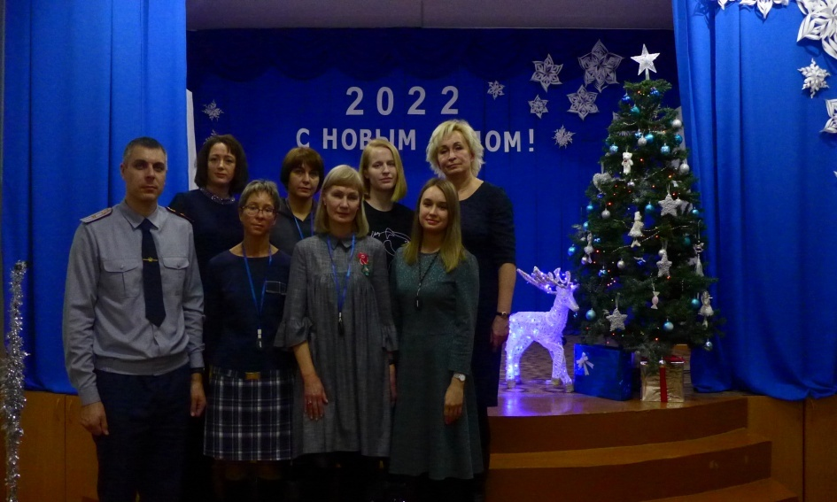
Проект «Новогодний КВН»
Автор:
Созинова Г.А.,
учитель истории,
обществознания
ИК-40, г. Кемерово

Slide 2
Актуальность
Основа ФГОС
системно - деятельностный подход
Активные методы и формы обучения и воспитания
КВН
уникальное средство развития творчества и организации продуктивной деятельности

Slide 3
Актуальность
КВН учит
Работать в команде
Самодисциплине
Самоорганизации
Освоению различных социальных ролей
Социализации

Slide 4
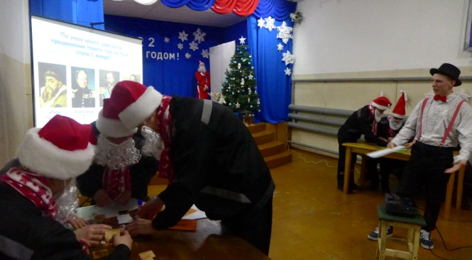
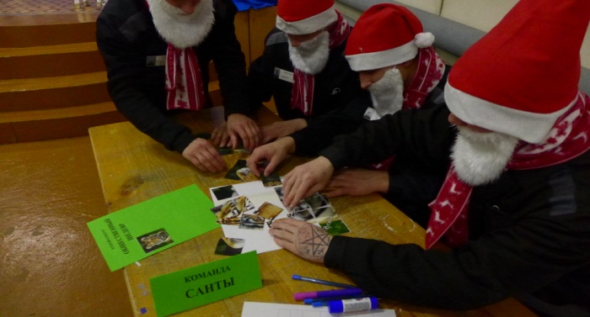
Идея проекта
Организация творческой среды обучающихся и обеспечения их социальной адаптации в обществе
Конкурс «Новогодние пожелания» Конкурс «Общественный шедевр»
Проблема творчества
осужденных-учащихся от 18 до 30 лет

Slide 5
Проект «Новогодний КВН»
Цель
Создание для осужденных-учащихся развивающей среды: комплексного развития творческих способностей, личностного роста, развития общей культуры, формирования активной жизненной позиции и обеспечения их социальной адаптации в современном обществе.

Slide 6
Проект «Новогодний КВН»
Задачи
Обучающие: обучать правилам игры в КВН; расширять знания о КВНе; формировать умения писать сценарий, применять знания в творческой деятельности.
Развивающие: развивать интеллектуальные, коммуникативные умения, навык поиска информации, сценического мастерства, навык игры в КВН.
Воспитательные: воспитывать инициативную, творческую личность с высоким уровнем духовных и нравственных ориентиров.

Slide 7
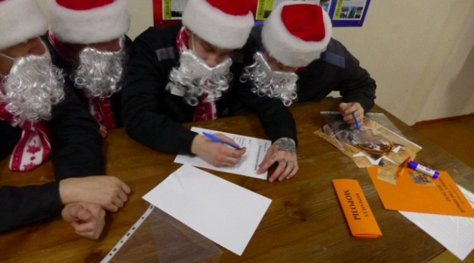
Технологии
организации творческой деятельности
Технология личностно-ориентированной деятельности
Игровые технологии
Групповые технологии
Коллективной творческой деятельности
Компьютерные технологии
Групповая технология
Игровая технология

Slide 8
Проект «Новогодний КВН»
Новизна - внедрение в структуру пенитенциарной школы новой интегрированной формы обучения «КВН»
Оригинальность в интеграции разных видов деятельности. Ученики попробуют себя в разных социальных ролях.
Продукт творческая игра «Новогодний КВН», сценарий игры, презентация
Практическая значимость в практико-ориентированной деятельности учащихся

Slide 9
Ресурсная база проекта
Материально-техническое обеспечение
Кабинеты, клуб;
Мультимедийный проектор и проекционный экран, ноутбук;
Видеоматериалы КВН, презентация «Новогодний КВН»;
Канцелярские товары:
Театральный реквизит и аксессуары;
Сценические костюмы
Методическое обеспечение
Методические рекомендации в помощь организации движения КВН в среде учащейся молодежи. Косяков В., Шарапов Л.
Мы играем в КВН. Юношев А., Коломейский А.
Электронный ресурс: Официальный сайт международного Союза КВН [http://www.amik.ru/News/cid6.html]

Slide 10
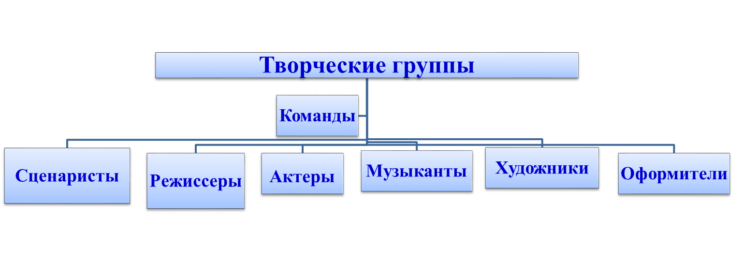
Этапы реализации проекта
I. Подготовительный (сентябрь – октябрь 2021 года)
Организация условий для успешной реализации проекта, коммуникация с аудиторией.
Основные формы занятий
Групповые
Индивидуальные

Slide 11
Этапы реализации проекта
II. Основной (ноябрь – декабрь 2021 года)
Организация творческих групп по направлениям
Выявление лидерских качеств и творческих способностей;
Теоретические занятия;
Заседания творческой группы;
Психологическая подготовка учащихся;
Демонстрация видео примеров;
Создание школьных команд КВН, консультирование;
Работа в творческих группах.
III. Заключительный (28 декабря 2021 года)
Проведение общешкольной творческой игры «Новогодний КВН»

Slide 12
Смета расходов для реализации проекта
№ | Статья расходов | Кол-во | Требуется | Имеется, рублей
1 | Подготовка и проведение школьной игры «Новогодний КВН»:
 | Призы - сладости | 35 | - | 575
 | Грамоты | 15 | - | 175
 | Сувениры - календари | 15 | - | 180
2 | Приобретение (пошив) костюмов:
 | Шапочки для команды «Морозы» | 4 | - | 450
 | Шапочки для команды «Санты» | 4 | + | -
 | Шляпа для волшебника | 1 | - | 139
 | Кушак | 1 | - | 262
 | Костюм Деда Мороза | 1 | + | -
 | Костюм Санта Клауса | 1 | + | -
 | Костюм волшебника | 1 | + | -
3 | Приобретение необходимых декораций:
 | Ширмы | 2 | + | -
 | Елка | 1 | + | -
 | Гирлянда для елки | 1 | + | -
 | Гирлянда для изготовления оленя | 1 | - | 350
 | Жгут для изготовления оленя | 2 | - | 90
 | Нейлоновая нить | 1 | - | 120
 | Проволока для корпуса оленя | 1-30м | - | 180
 | Скотч | 1 | - | 55
 | Салфетки | 1 |  | 20
 | Корзина для баскетбола | 1 | - | 50
4 | Ноутбук, интернет. | 1 | + | -
5 | Методическое обеспечение команд:
 | Ватман | 2 | - | 35
 | Иллюстрации животных: быка и тигра | 2 | - | 124
6 | Итого по смете |  |  | 2805

Slide 13
Показатель эффективности творческого развития учащихся
Тестирование показало, что уровень творческого развития по шкале деятельности (А/Д) участников проекта выше среднего, уровень адаптации к социальному окружению (А/С) средний, уровень принятия себя (А/Я) ниже среднего.

Slide 14
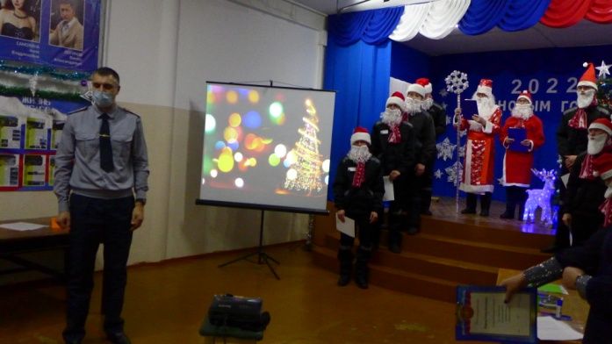
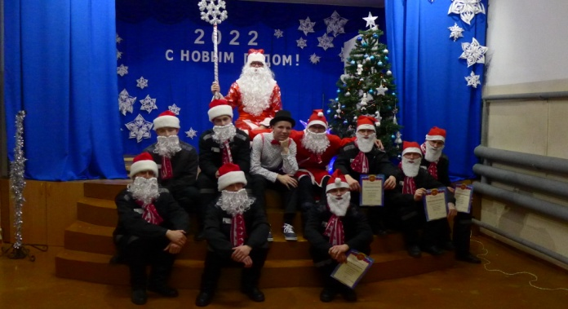
Заключение
Все участники проекта «Новогодний КВН» были награждены грамотами и подарками. Ученики высказали пожелания повторного проведения игры КВН, а так же провели игры КВН в отрядах колонии.
В ходе проектной деятельности удалось достичь поставленной цели и преодолеть возможные риски.
Награждение команд Награждение участников групп

Slide 15
Список литературы
Воронова Е.А., Мы начинаем КВН. : сборник авторских сценариев для команд КВН и театра миниатюр / Е.А. Воронова. – Изд. 6-е, доп. – Ростов Н/Д: Феникс, 2010. – 287 , [1]
Жиринко О.Е. Как играть в КВН, М.: Просвещение, 2005.
Самигуллина Г.С., Развитие творческого потенциала личности: автореферат диссертации кандидат педагогических наук/ Г.С. Самигуллина. – Казань, 2006

Slide 16
Проект «Новогодний КВН»

